Slide 1
Tema I
Consideraciones Generales de los Sistemas Operativos
UNED
Manuel Fernández Barcell
http://www.mfbarcell.es
Blog: http://prof.mfbarcell.es
Fuentes:
Carolina Mañoso
Gustavo Romero

Slide 2
Objetivos docentes
Saber qué es un sistema operativo y cuáles son sus objetivos y servicios.
Conocer la evolución histórica de los sistemas operativos.
Conocer los criterios que permiten clasificar a los sistemas operativos.
Saber distinguir los diferentes tipos de sistemas operativos.
Saber qué son las llamadas al sistema, cómo se invocan y cómo se tratan.
Conocer cuáles son los principales componentes del núcleo de un sistema operativo.
Conocer las principales estructuras que puede tener el núcleo de un sistema operativo

Slide 3
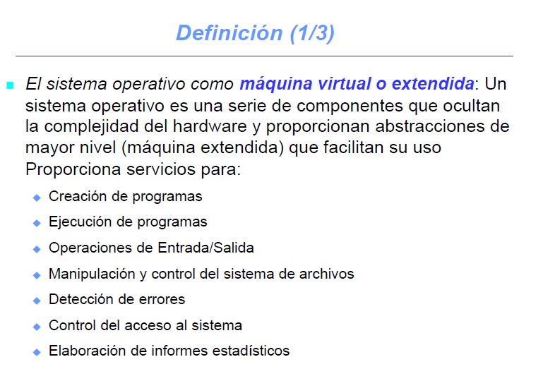
Un sistema operativo es una capa de software que gestiona de forma eficiente todos los dispositivos hardware de un computador y además suministra a los usuarios una interfaz cómoda con el hardware

Slide 4
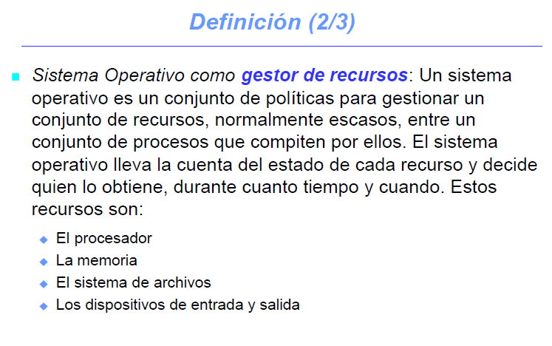

Slide 5
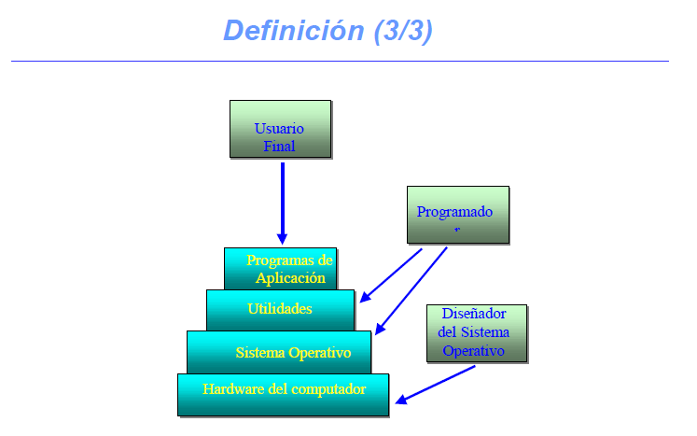

Slide 6
Servicios de un sistema operativo
Ejecución de programas.
Acceso a los dispositivos de E/S.
Manipulación del sistema de archivos.
Manipulación del sistema de archivos.
Comunicación y sincronización.
Detección y respuesta a errores.
Protección y seguridad.
Contabilidad.

Slide 7
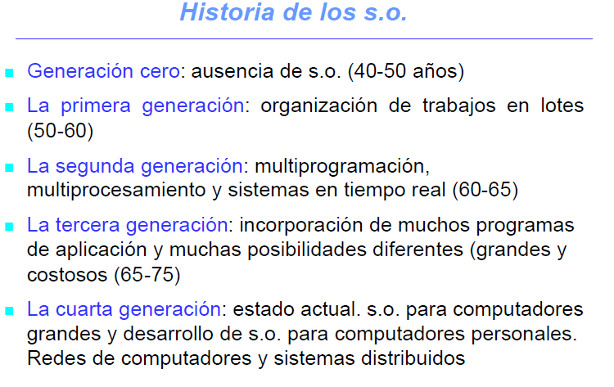
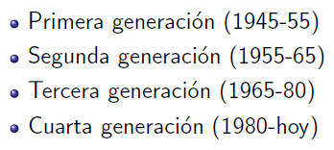

Slide 8
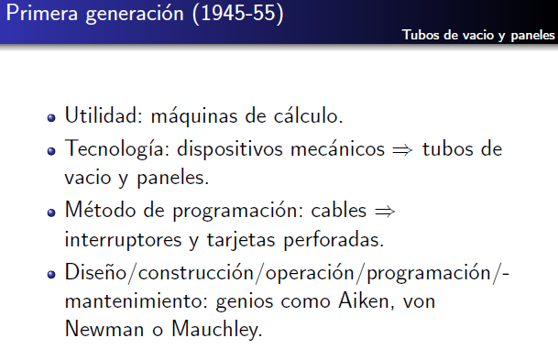

Slide 9
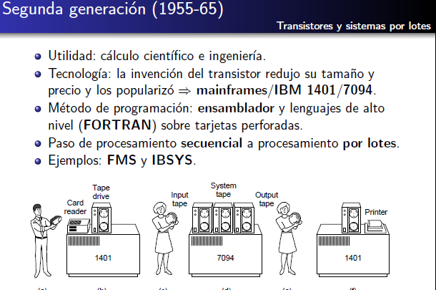

Slide 10
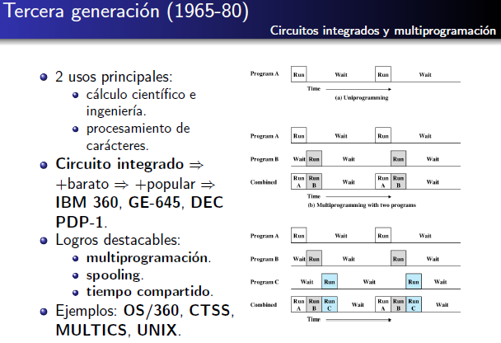

Slide 11
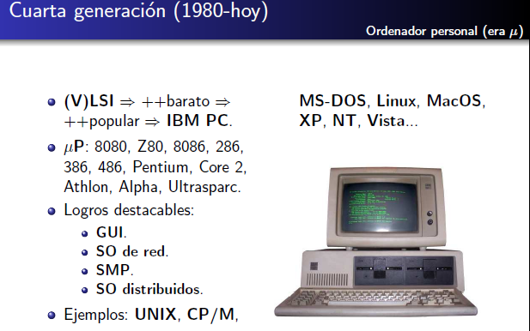

Slide 12
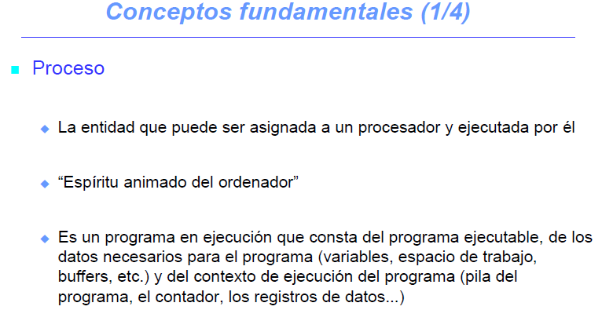

Slide 13
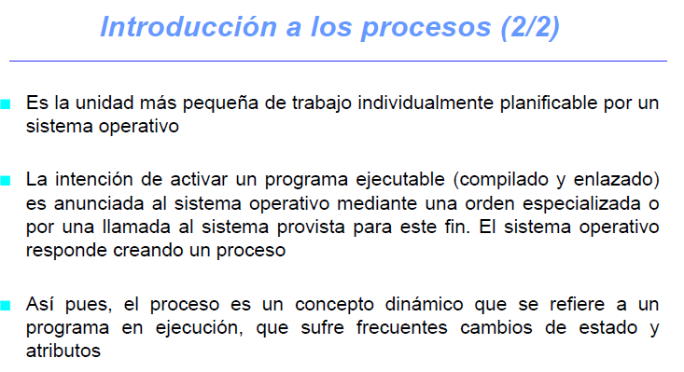

Slide 14
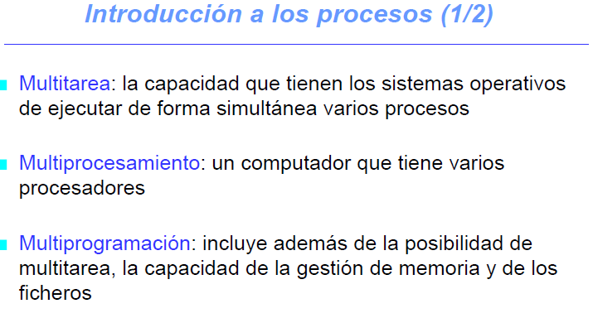
Monousuario - Multiusuario
Monoprogramados – multiprogramados
Tiempo compartido

Slide 15
Monoprogramado multiprogramado

Slide 17
Clasificación Requisitos temporales
Sistemas operativos por lotes o sistemas batch
Sistemas operativos de tiempo compartido o sistemas interactivos.
Sistemas operativos híbridos
Sistemas operativos de tiempo real

Slide 18
Otras clasificaciones
Sistemas operativos para macrocomputadores
Sistemas operativos para servidores de red.
Sistemas operativos para computadores personales.
Sistemas operativos para computadores de mano
Sistemas operativos integrados (empotrados)
Sistemas operativos paralelos o sistemas multiprocesador
Sistemas operativos distribuidos
Sistemas operativos de red.

Slide 19
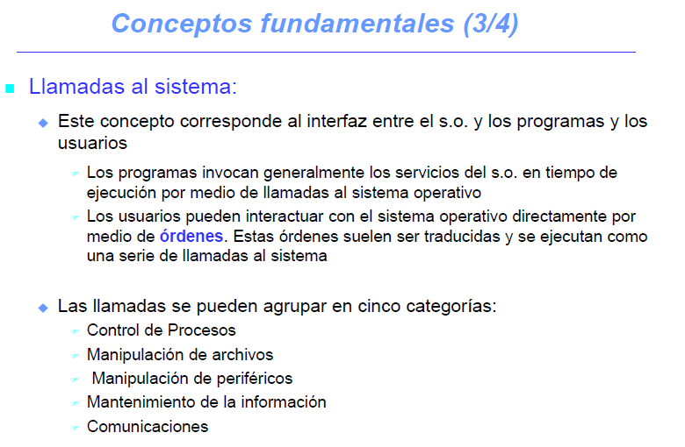

Slide 20
Llamadas al sistema

Slide 21
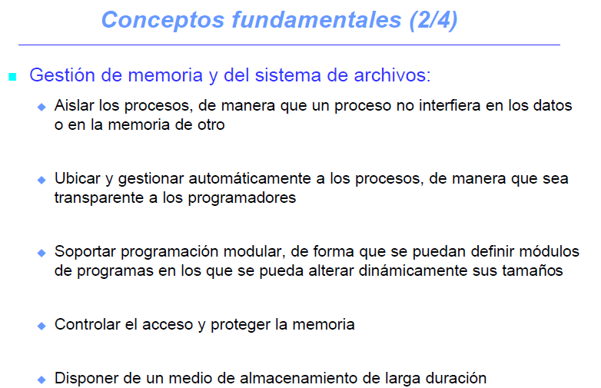

Slide 22
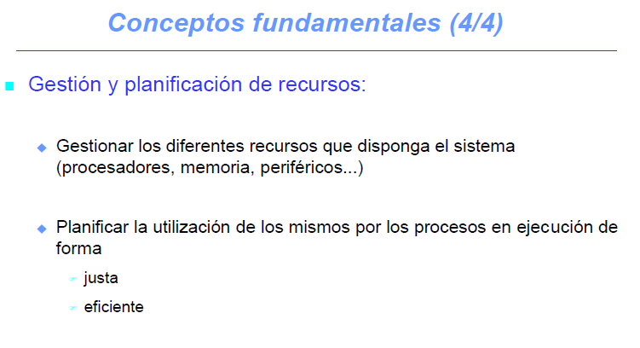

Slide 23
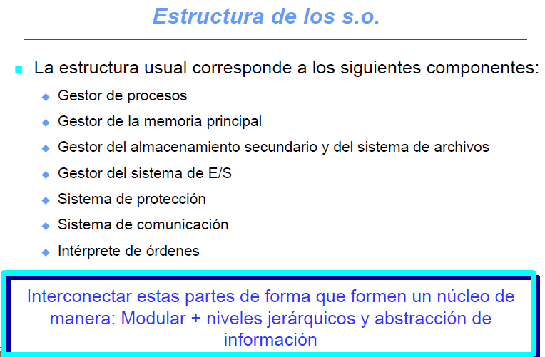

Slide 24
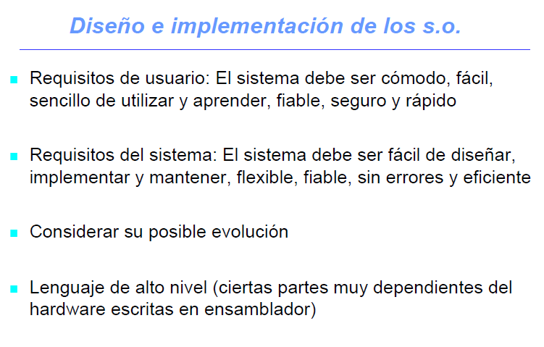

Slide 25
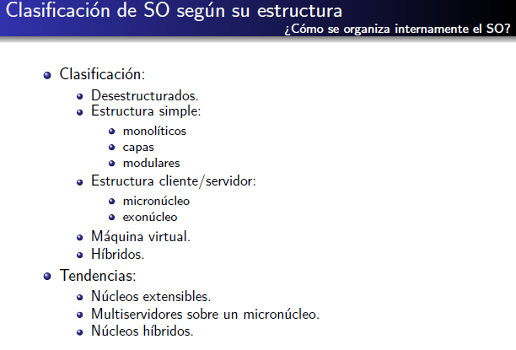

Slide 27
Cliente - servidor

Slide 28
Extensible

Slide 29
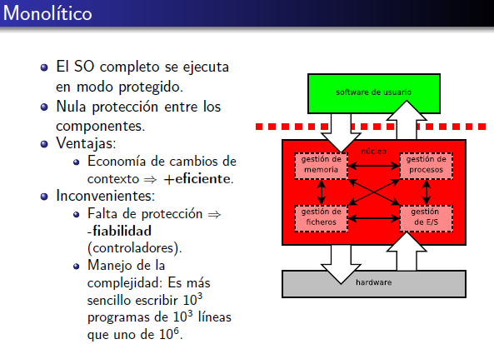

Slide 30
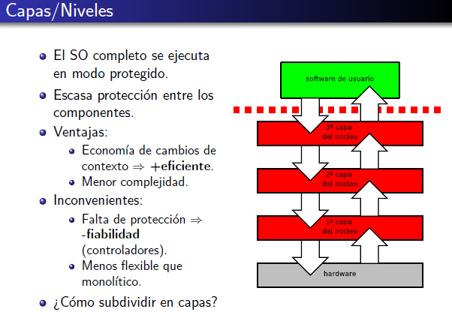

Slide 31
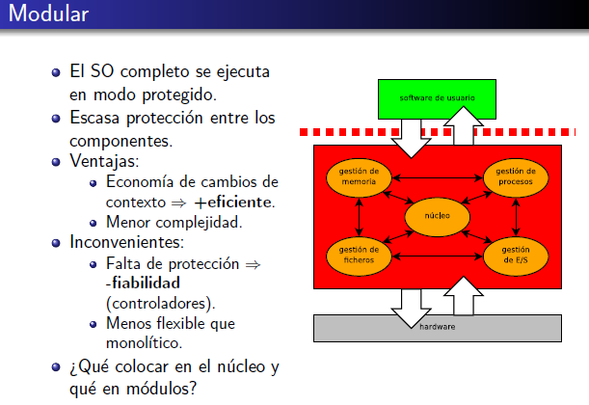

Slide 32
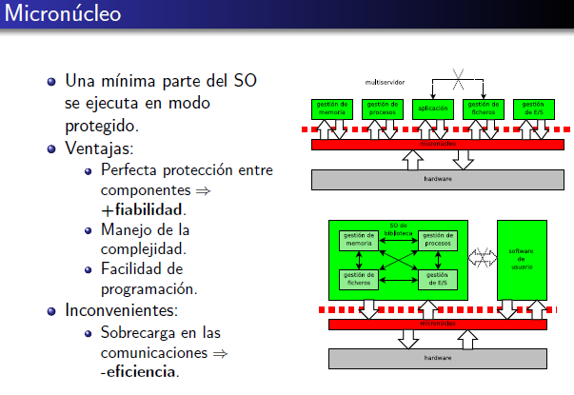

Slide 33
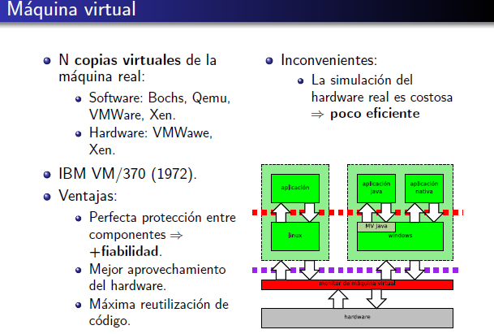

Slide 34
